Slide 1
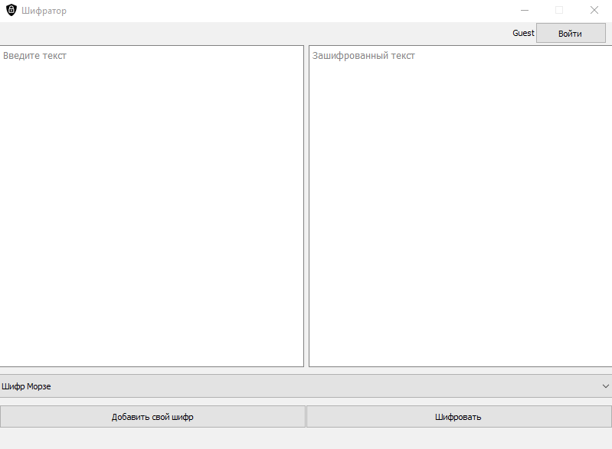
Проект на тему «Шифратор»

Slide 2
Цели проекта
1. Реализовать красивый и понятный дизайн
2. Написать код для работы шифрования
3. Добавить возможно регистрировать/входить в аккаунт
4. Добавить функцию добавления своего шифра

Slide 3


Библиотеки проекта
Для реализации проекта были использованы такие библиотеки как:
SQLite3
PyQt5

Slide 4
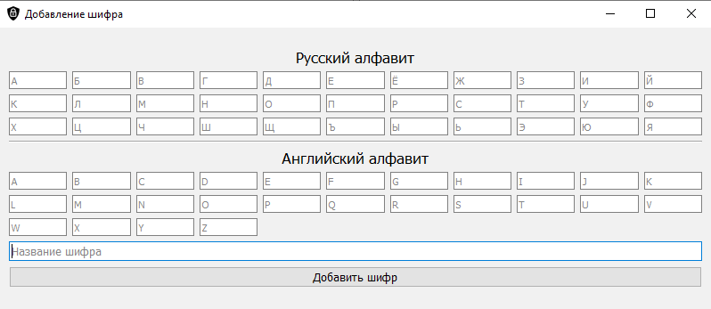
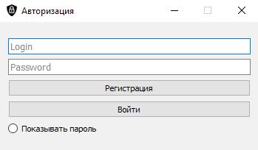
Реализованные функции
В программе реализованы функции авторизации и добавления своего шифра
Для добавления шифра необходимо будет зарегистрировать/войти в аккаунт

Slide 5
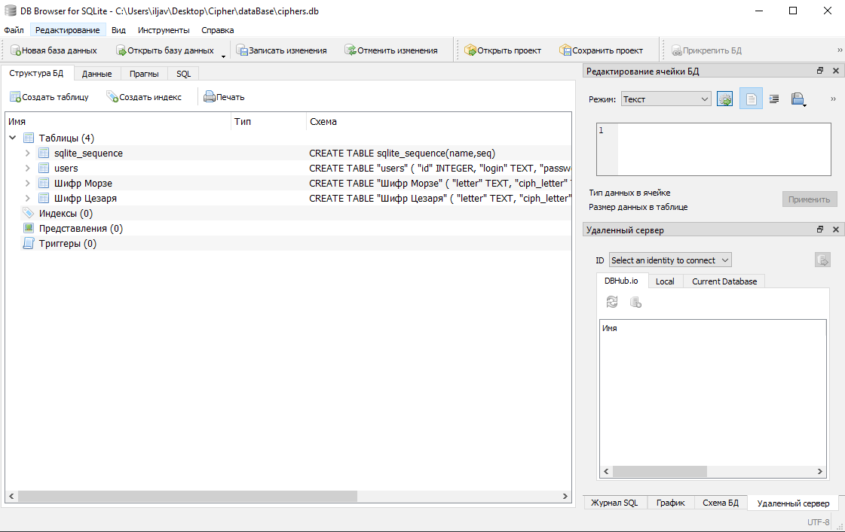
О Базе данных
В базе данных хранятся логин/пароль от аккаунтов, а также в отдельных таблицах все шифры

